Slide 1
FREIA Laboratory
Facility for Research Instrumentation and Accelerator Development
Department of Physics and Astronomy
Projekt kalla magneter
Möte om tillverkningsteknik
Roger Ruber
Uppsala, 10 February 2021

Slide 2
Bakgrund
Uppgradering LHC acceleratorn vid CERN:
  2014: CERN och UU börjar diskussion om samarbete kring magnet test
  2017: diskussion för att ersätta flera små dipol magneter (MCBC och MCBY orbit corrector)
    inget stöd från Vetenskapsrådet
    Kina erbjuder sig att bygga alla magnet på egen kostnad
CCT magnet
  2017: diskussion med magnet expert Glyn Kirby på CERN om ide att bygga CCT modell
  2018: Vinnova stöder Scanditronix att bygga en 50 cm modell magnet
    magneten byggs under 2018 – 2019
    vänter hos CERN för montering i järn ok och test i Uppsala
  2019: UU får kontakt med regionen och Tillväxtverket om utvecklingsstöd

Slide 3
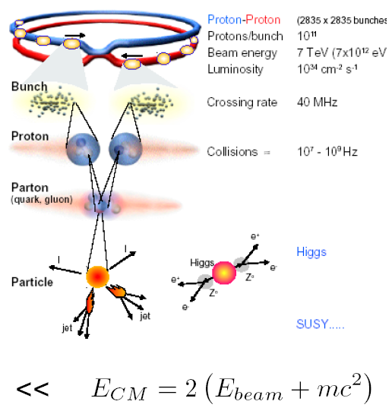
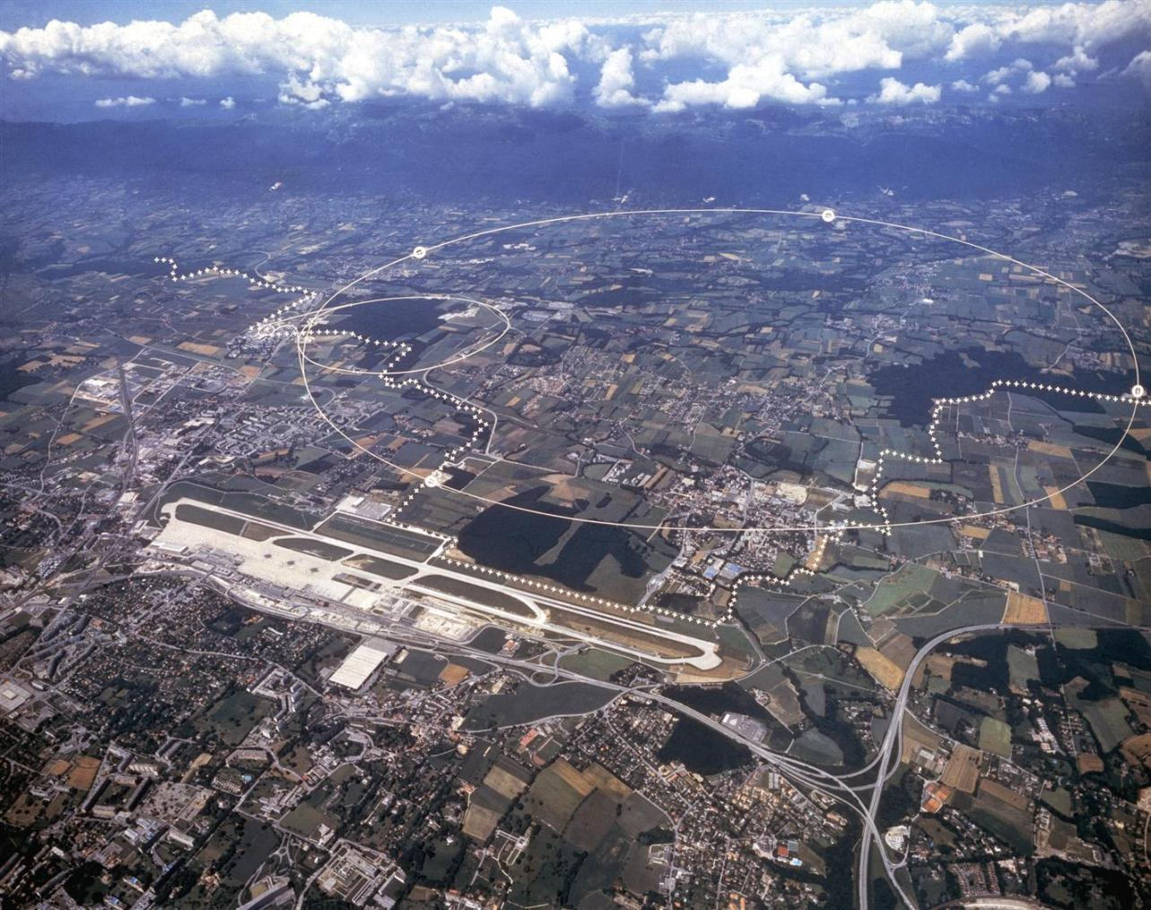
CERN och LHC

Slide 4
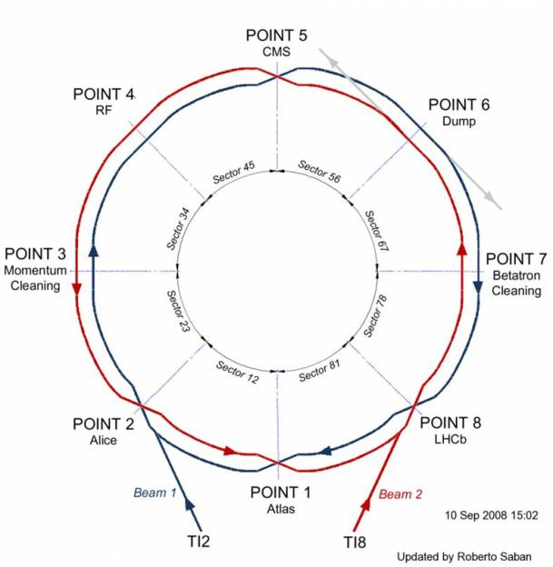
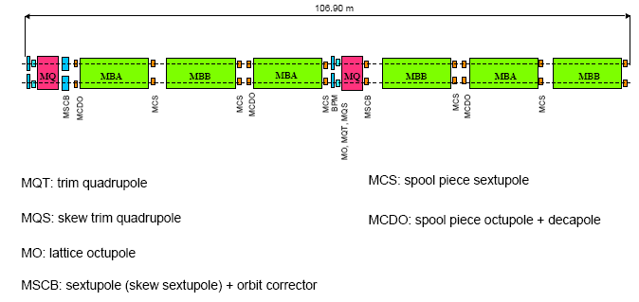
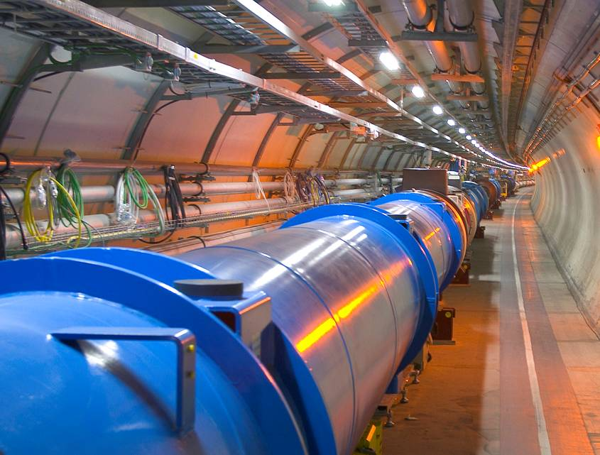
LHC Acceleratorn

Slide 5
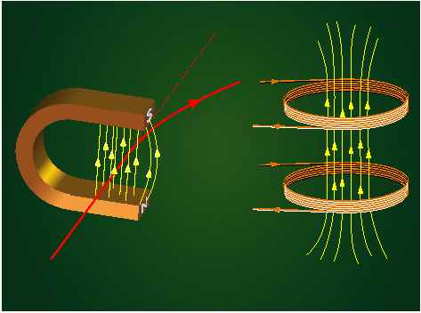
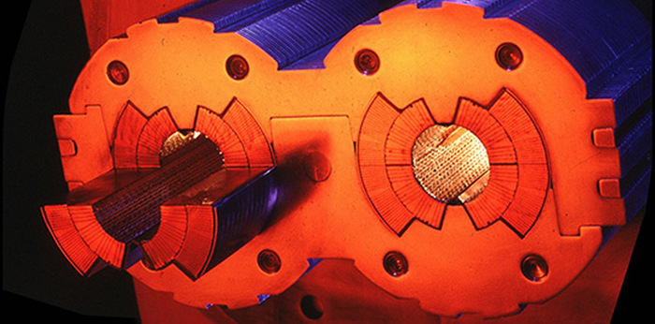
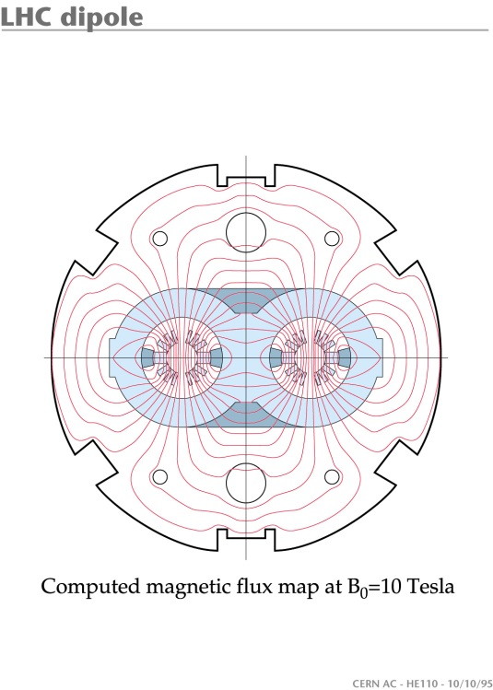
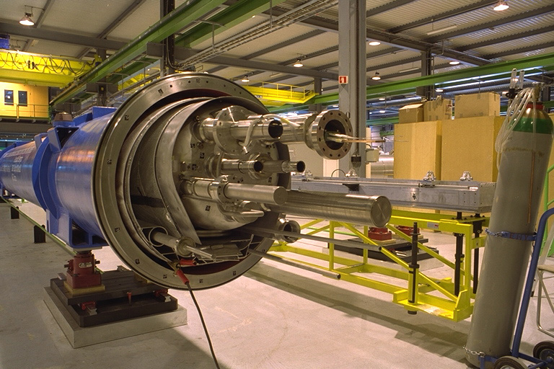
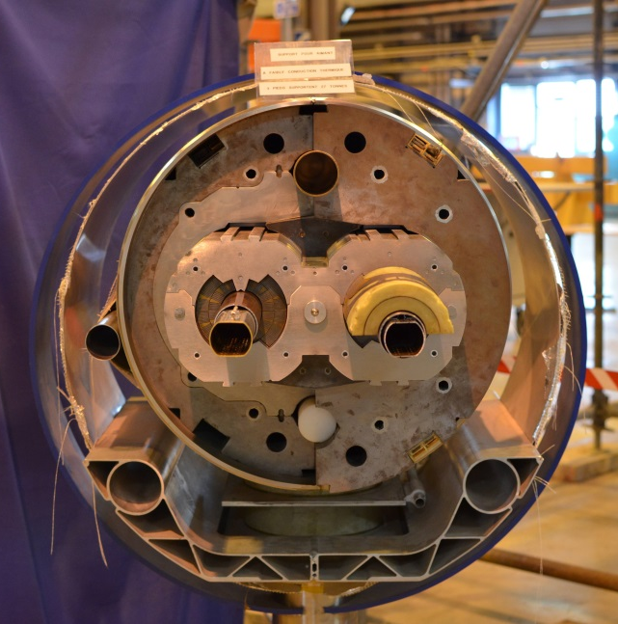
LHC Dipol Magnet

Slide 6
Varför supraledande magnet
högre magnetfält
  permanent magnet: 1 – 2 T
  normal ledande (kopper) magnet begränsad av järn ok: 2 T
  supraledande magnet begränsat av strömstyrkan: 9 – 15 T
  hybrid pulsade magnet upp till 100 T (ms)
högre effektivitet
  normal ledande
    exempel CERN SPS 315 GeV partikelenergi vid 52 MW elförbrukning
  superledande
    exempel DESY HERA 800 GeV partikelenergi vid 6 MW elförbrukning

Slide 7
Superledande material
alla metalliska superledare är spröda
  undantag NbTi
  kritisk ström täthet bero på bearbetnings process
strömledare ska fungera nedanför kritisk yta
  kritisk ström Jc
  kritisk temperatur Tc
  kritisk magnet fält Bc2
NbTi:
  T_{c}(0) = 9.2 K ; B_{c2}(0) = 14.5 T
  kritisk yta
    T_{c}(B) = T_{c}(0) {1-{B/14.5}}0.59
    B_{c2}(T) = B_{c2}(0) {1-{T/9.2}1.7}
  typisk användning vid 4.2 K och 5 T
    T_{c}(5T) = 7.16 K ; B_{c2}(4.2K) = 10.7 T
Quench = förlorad supraledande tillstånd
Iwasa table on the long route
Criterion | Number
superconducting | ~10’000
T_{c} ≈ 10 K and B_{c2} ≈ 10 T | ~100
J_{c} ≈ 1000 Amm⁻² at B > 5 T | ~10
magnet grade superconductor | ~1

Slide 8
Temperatur marginal
When a transport current flows, the onset of resistance is further reduced from T_{c} to T_{cs}
  T_{cs}(B,I) = T_{b}+{T_{c}(B)-T_{b}} {1-I/I_{c}} T_{cs} is the current sharing temperature
  T_{cs}(5 T,0.5I_{c}) = 5.7 K
So we lost a lot of margin from T_{c}(0) = 9.2 K → T_{c}(5T) = 7.2 K → T_{c}(5T, 0.5I_{c}) = 5.7 K
  50% I_{c} and 5 T: T_{c}(5T, 0.5I_{c}) = 5.7 K → 1.5 K margin for T_{b} =4.2 K
  75% I_{c} and 5 T: T_{c}(5T, 0.75I_{c}) = 5.0 K → 0.8 K margin
→ so we never can operate very near to I_{c} !
Following ΔT = Q / c(T) release of energy (heat) from various sources will cause a temperature rise and thus the superconducting state is very seriously in danger
Increased temperature drops I_{c}; causing flux motion, generates heat → stability problem
The heat that can be absorbed without reaching T_{cs} is the enthalpy difference ΔH = ∫ c(T) dT between T_{cs} and T_{o}

Slide 9
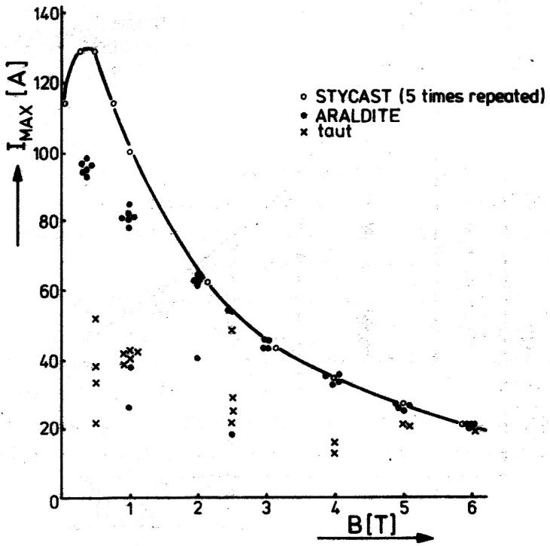
Example Wire Movement
  2.5 μJ corresponds to
  a movement of 1 μm only
  in a 1 mm wire
  at 5 T and 500 A!
NbTi/CuNi wire on sample holder,
see picture:
  The critical current of badly stable wires (no Cu matrix but CuNi for use in SC switches) can hardly be measured, resin cracking causes wires to quench.
  A clear demonstration of how crucial suppression of cracking and wire movements is.
= under tension

Slide 10
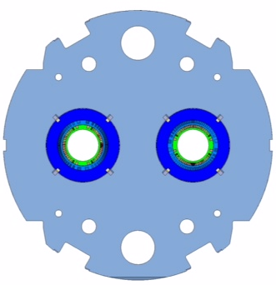
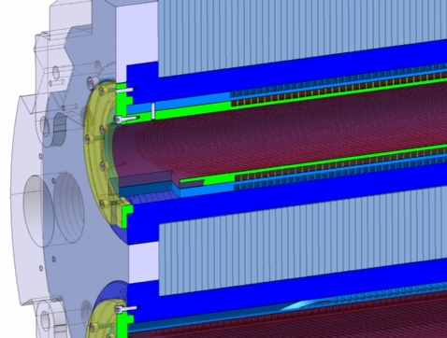
LHC MCBC/Y Magnet
B = 3.11 T
I = 100 A
aperture diameter = 56 / 70 mm
  double aperture (two-in-one magnet)
outer diameter = 452 / 475 mm
total length = 1100 mm

Slide 11
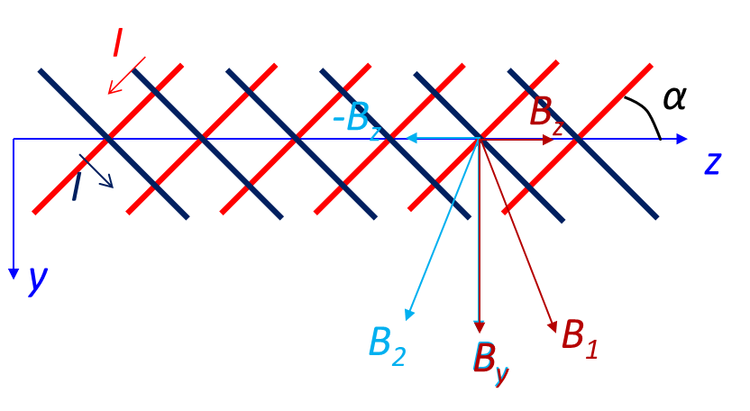
CCT Canted-cosine-theta magnet
2 lindningar (spindel) för en dipolmagnet
spindel hjälpar ta hand om kraft på strömledaren
kräver ingen fält optimalisering
optimal vinkel 30º (pga. fältstyrka och längd)
S. Caspi et al., Trans. Appl. Superc. 25(3) 4002304 (2015)
G. Kirby et al., Trans. Appl. Superc. 27(4) 4002805 (2017)
Courtesy K. Pepitone

Slide 12
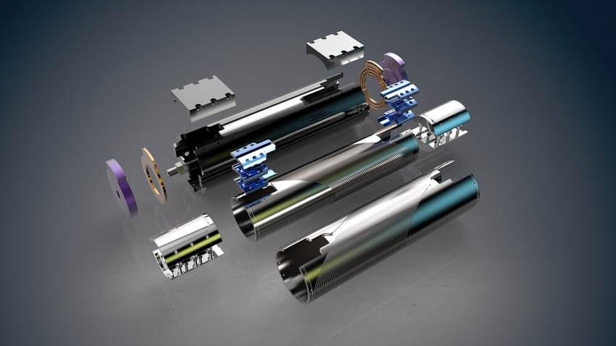
Uppdelning av CCT magnet

Slide 13
Information
Föreläsning Glyn:
  The State of the art with Canted Cosine Theta (CCT) magnets
  https://indico.cern.ch/event/1002941/
Glyn’s sida på Research Gate
  https://www.researchgate.net/project/LHC-hi-Lumi-orbit-corrector-5Tm-CCT
Föreläsning om prototyp MCBRD
  https://indico.cern.ch/event/742082/contributions/3113840/attachments/1735646/2807203/HL-LHC-MCBRD-CCT-Oct-2018-GdR.pdf
Föreläsning Glyn från 2018
  https://indico.cern.ch/event/753441/contributions/3120760/attachments/1713901/2764233/CCT_12th_sep_18_g_kirby.pdf

Slide 14
Supraledande kabel

Slide 15
Elektrisk modell
Glyn Kirby, CERN, har utvecklat ett modell för 400 A
  vi behöver dock anpassa till 100 A
  pga. CERN vill återanvända befintliga superledande strömledare i LHC (max 100 A)
Kevin arbetar på ett elektrisk modell
Rund kabel pga. böjning under lindning
Ide från Glyn
  använd rep-kabel (nästa transparang)
  100 A per tråd ökas till 400 A per kabel
  men kräver en hel del elektriska kopplingar ☹
Alternativ
  flera lagar, dvs. flera magnetspindel
  men ökar komplexitet och förhållande B_{peak}/B_{central}, och kräver eventuell ändring av sned-vinkeln

Slide 16
Ide om supraledande kabel
3x koppartråd
0.3 mm Φ
+ isolation
1 mm
4x supraledandetråd
0.3 mm Φ
+ isolation
rep kabel
1 mm Φ
ej isolerad (inter-rep quench fortplantning)

Slide 17
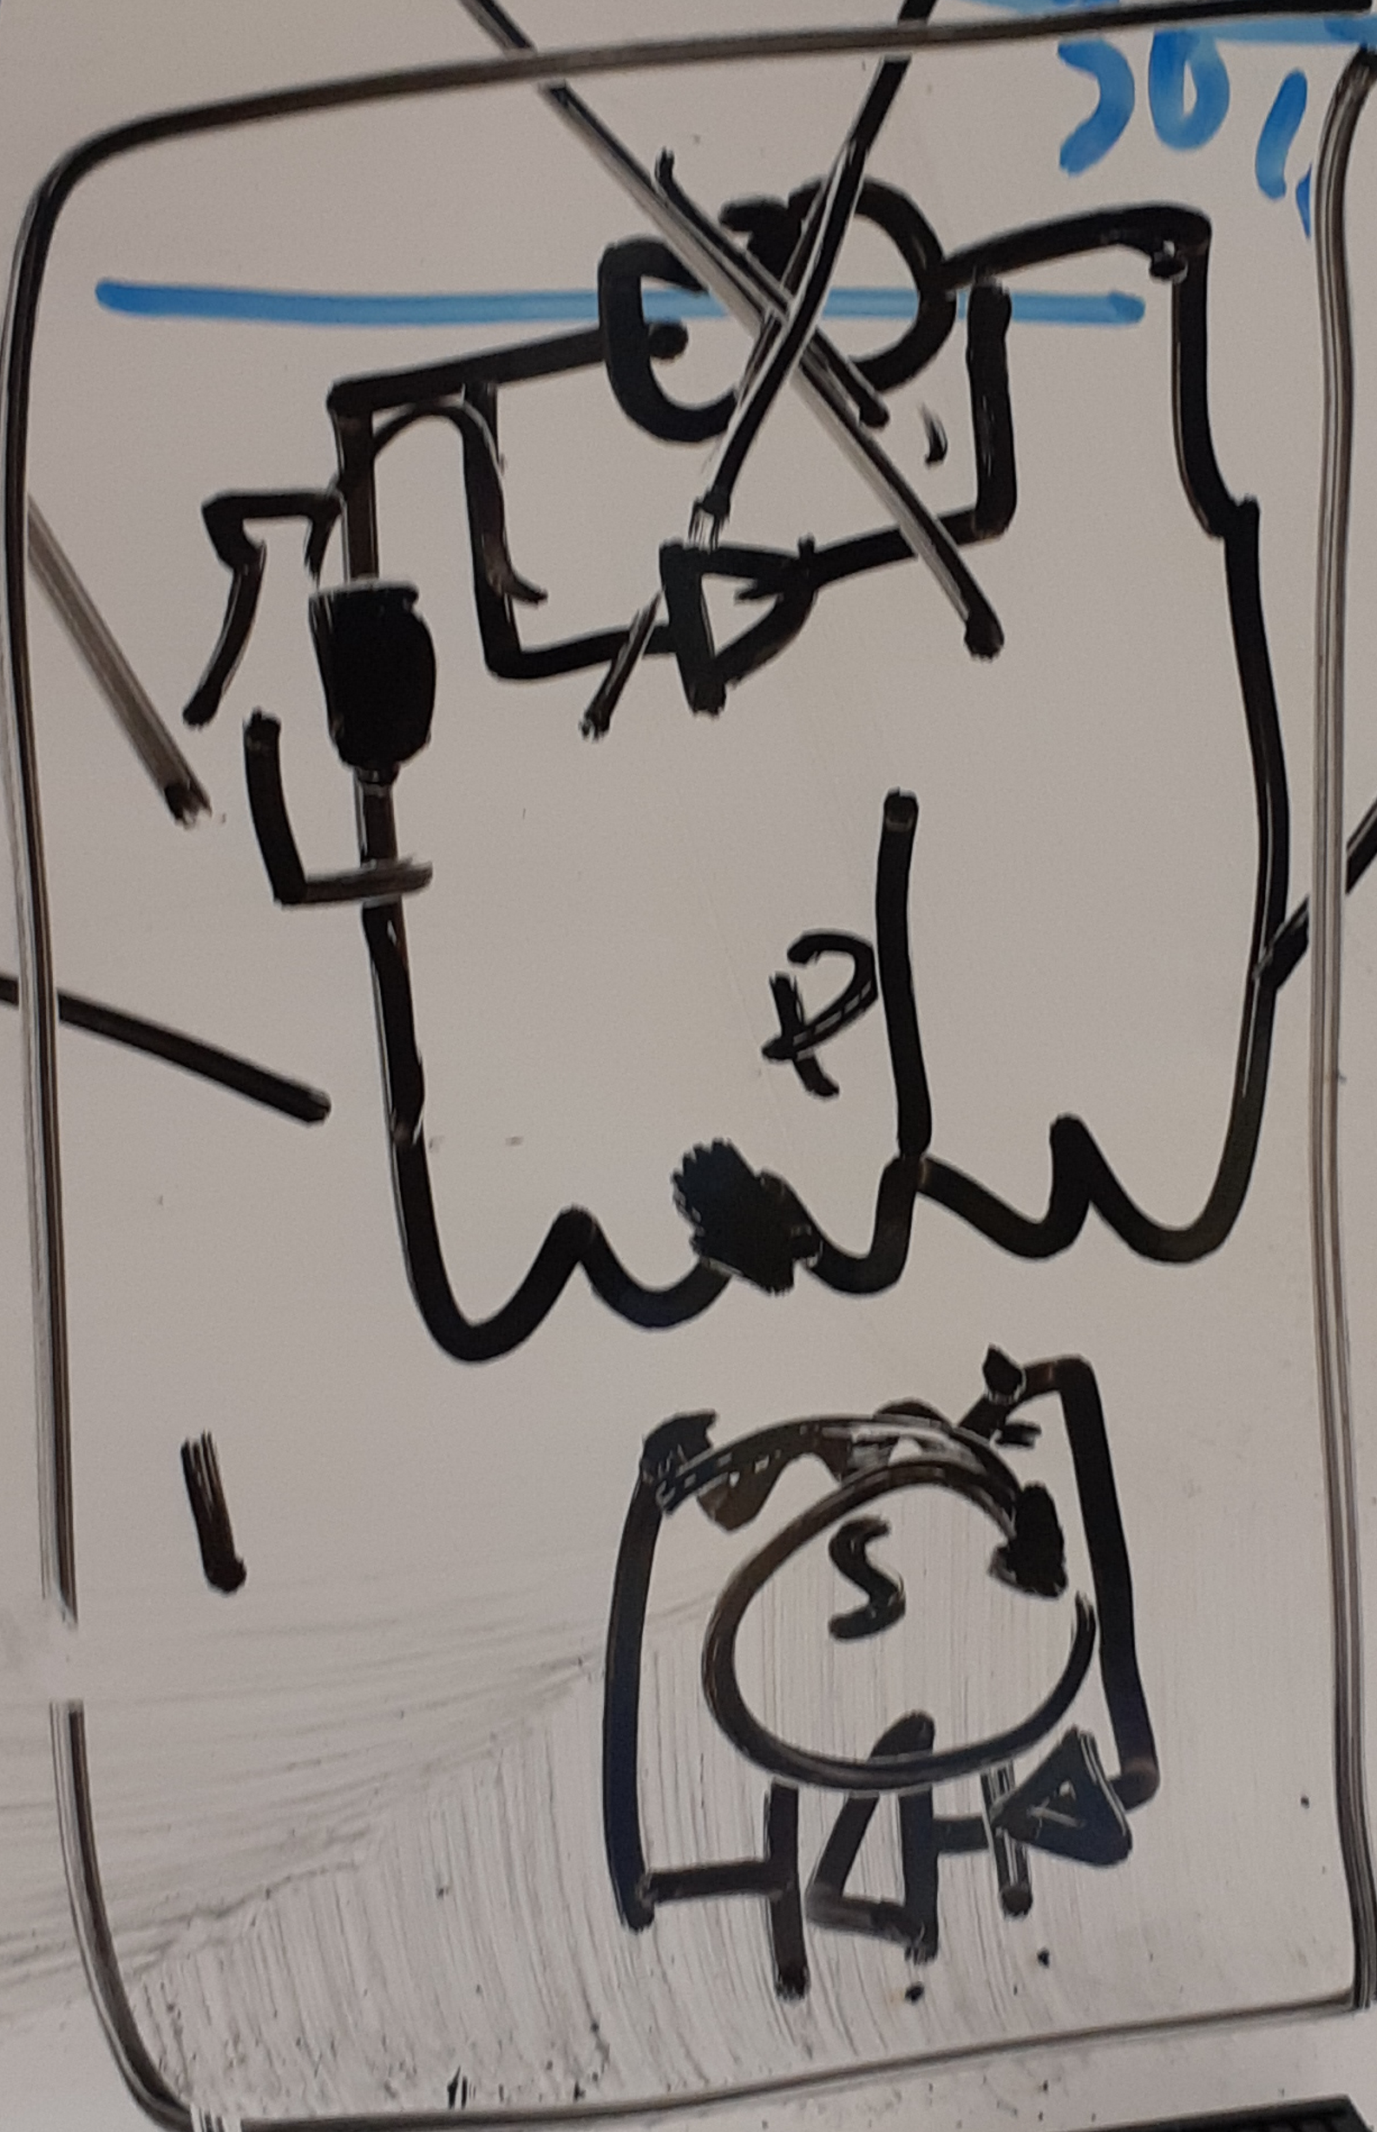
Problem / frågor
quench skydd
  passiv = self protecting
  detta kan goras via quench-back heating av aluminium magnetspindel,
  eller med kall diod och motstånd på 2K
krävs att göra quench beräkning
  UU har fåt tillgång till CERNs mjukvara
lödning av supraledande tråd
  kan blir många !

Slide 18
magnetspindel

Slide 19
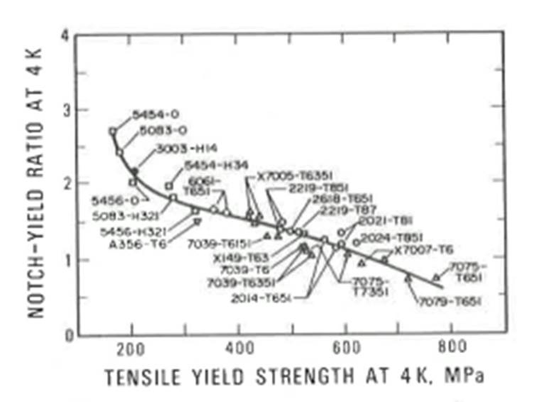
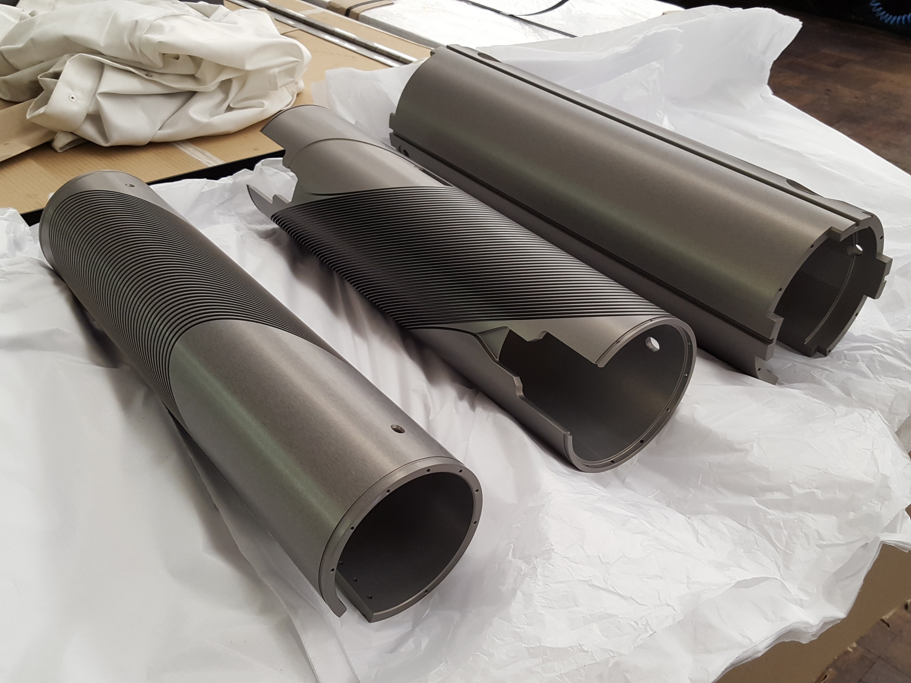
Aluminium magnetspindel
A6082-T6
  yield strength 400 MPa
  operate below 120 MPa
  high RRR (quench skydd)
anodisera
  ändrar elektrisk motstånd
    ger extra isolation för kabeln
  hjälper anknytning av epoxy resin
  för 50cm modell magnet
    40 µm tjock
3 olika spindel
  2 med spår och 1 yttre stöd-spindel
  3D step modell transfer från CAD till CNC
viktig med dimension kontroll
AL 6082-T6
Ratio > 1.5
bilder 50cm CCT modell
Scanditronix 2018/19

Slide 20
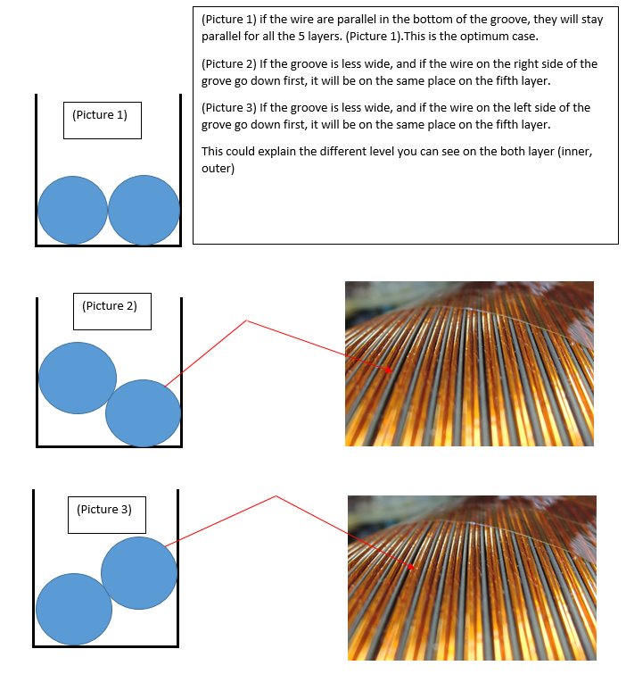
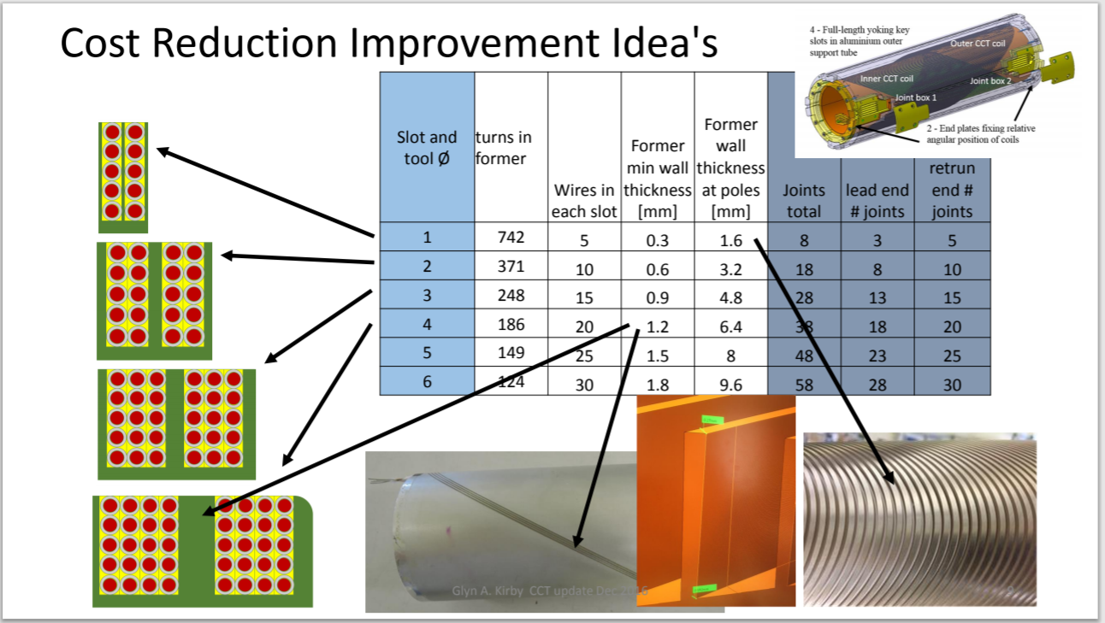
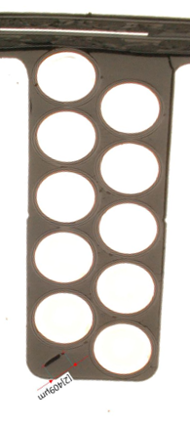
Spår för 10-12 lindningar
Erfarenhet Glyn
  spår max. 5 djup x 1 bred
MCBRD proto: 10 wires in series
more stable stack for operation!

Slide 21
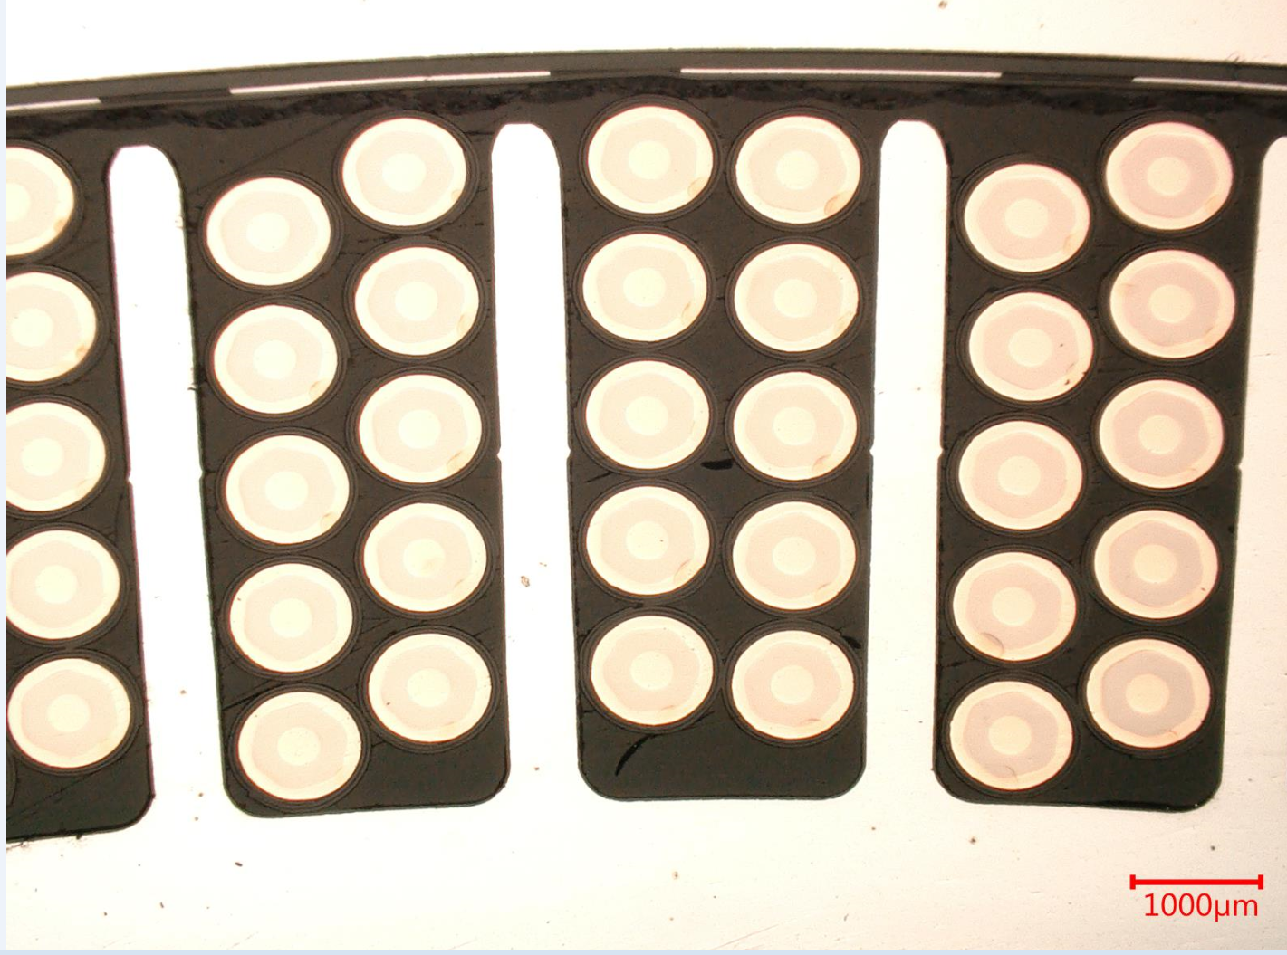
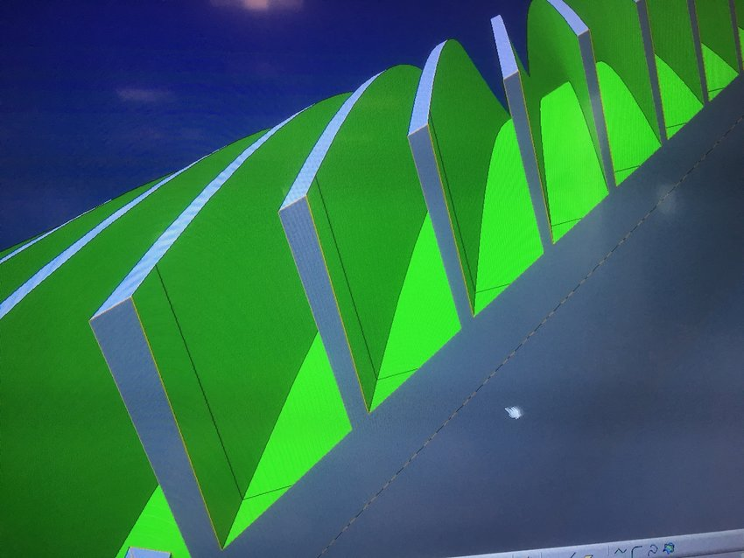
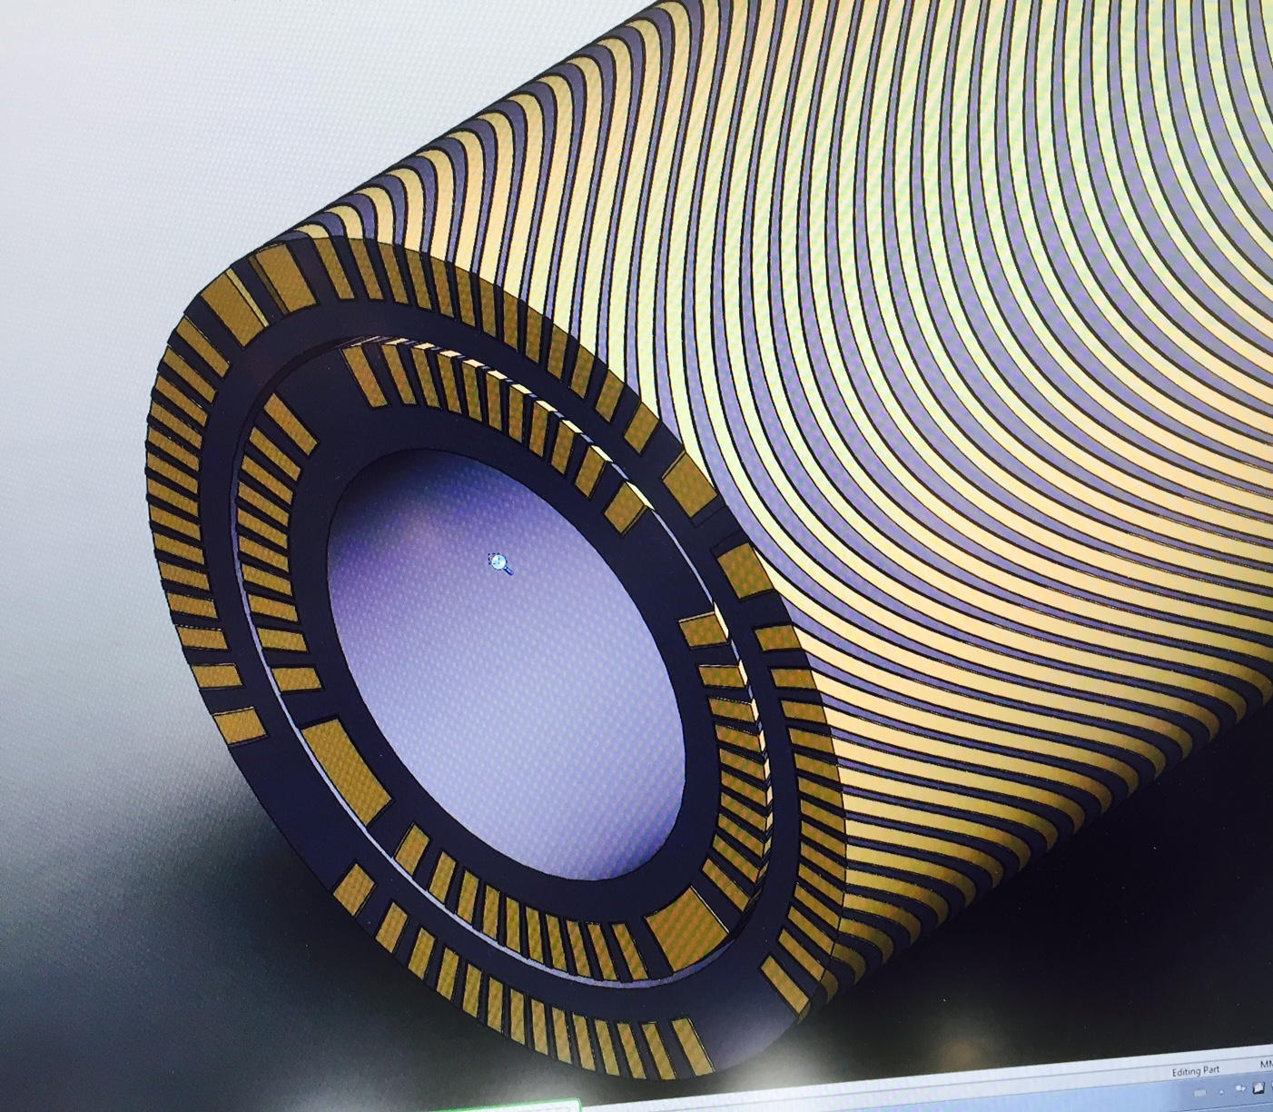
Tillverknings spår
Botten och toppen av barriären har inte samma bred
  Glyns erfarenhet minst 0.3 mm bred i botten

Slide 22
Del av produktsritning

Slide 23
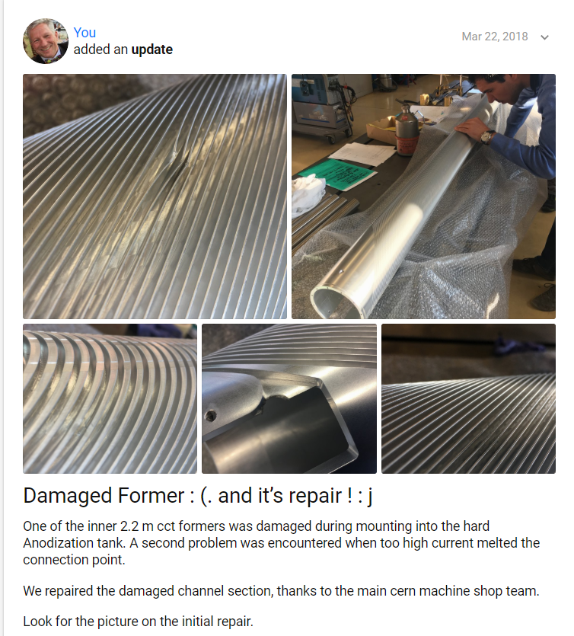
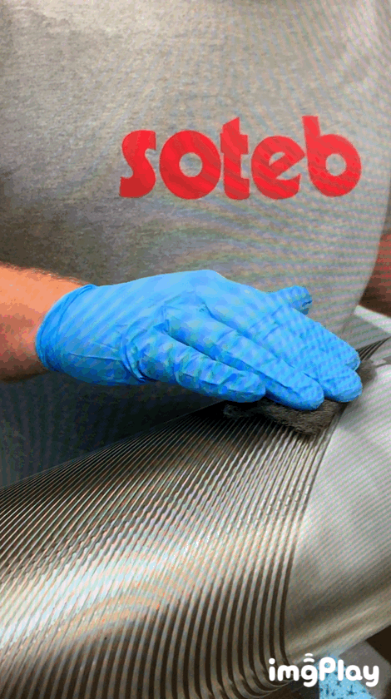
Remove sharp edges before anodization

Slide 24
järn ok

Slide 25
Järn ok
austenitic stainless steel
  t.ex. Sandvik
    har levererad till CERN 350 mm bred, 3 mm tjock
tjocklek mellan 1 och 6 mm
  tjockare gör det lättare att montera oket pga. färre laminat
  MCBRD använder t.ex. 5,8 mm
förhoppningsvis kan vi få stål från CERN
  diskussion pågår
    950mm X 2000mm X 1.5mm ACIER MAGNETIQUE COCKERILL
  evt. köpa in för test lamineringar

Slide 26
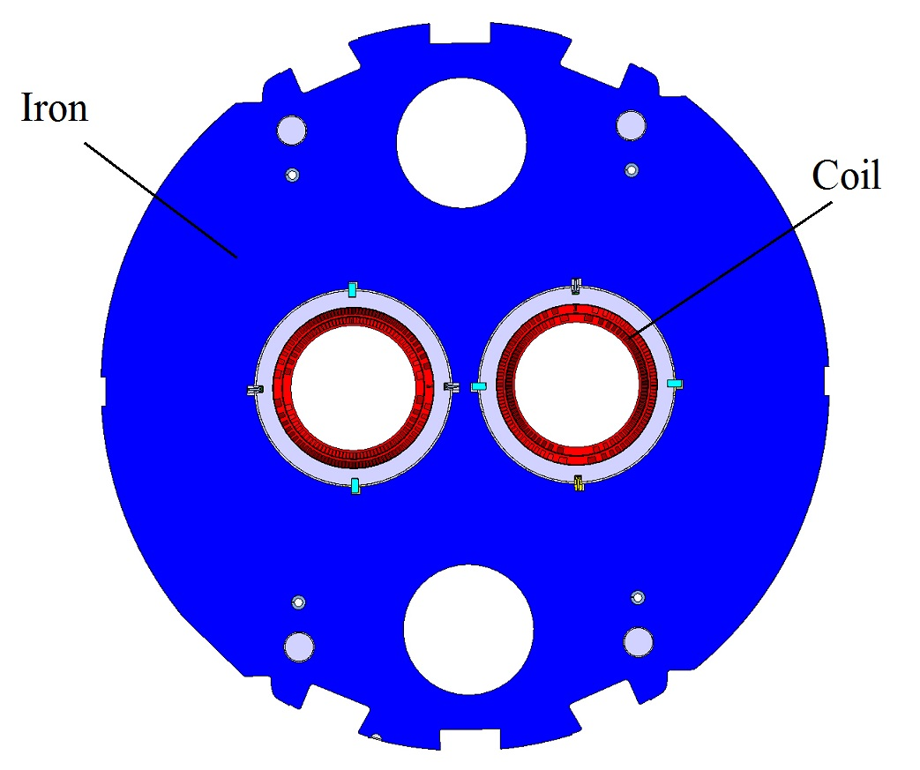
MCBRC järn ok (105mm öppning, 2m lång)

Slide 27
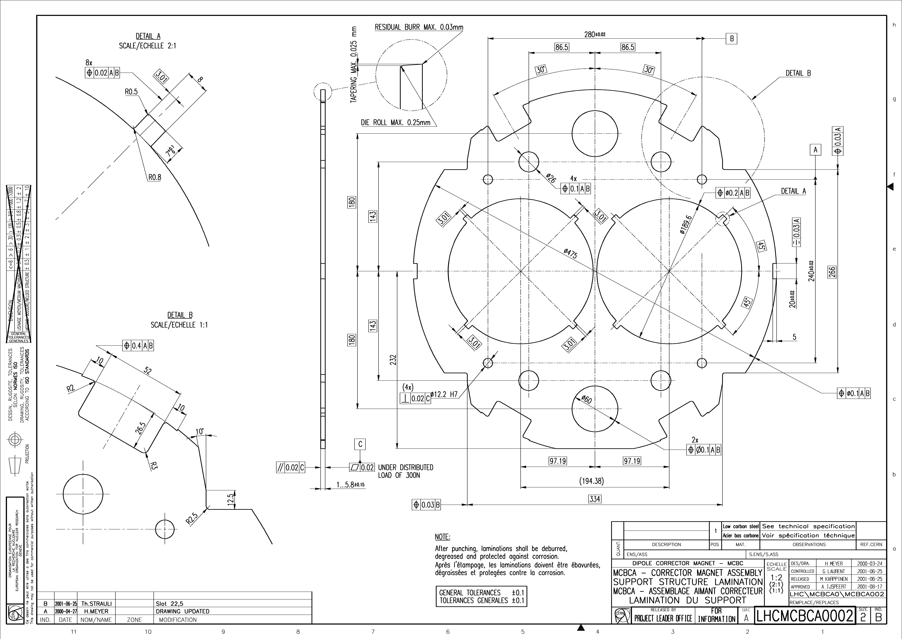
pin & rod
4x keys
guide thermal contraction
1...5.8±0.15

Slide 28
lindning och montering

Slide 30
Elektrisk diagram (anpassas för repkabel)

Slide 31
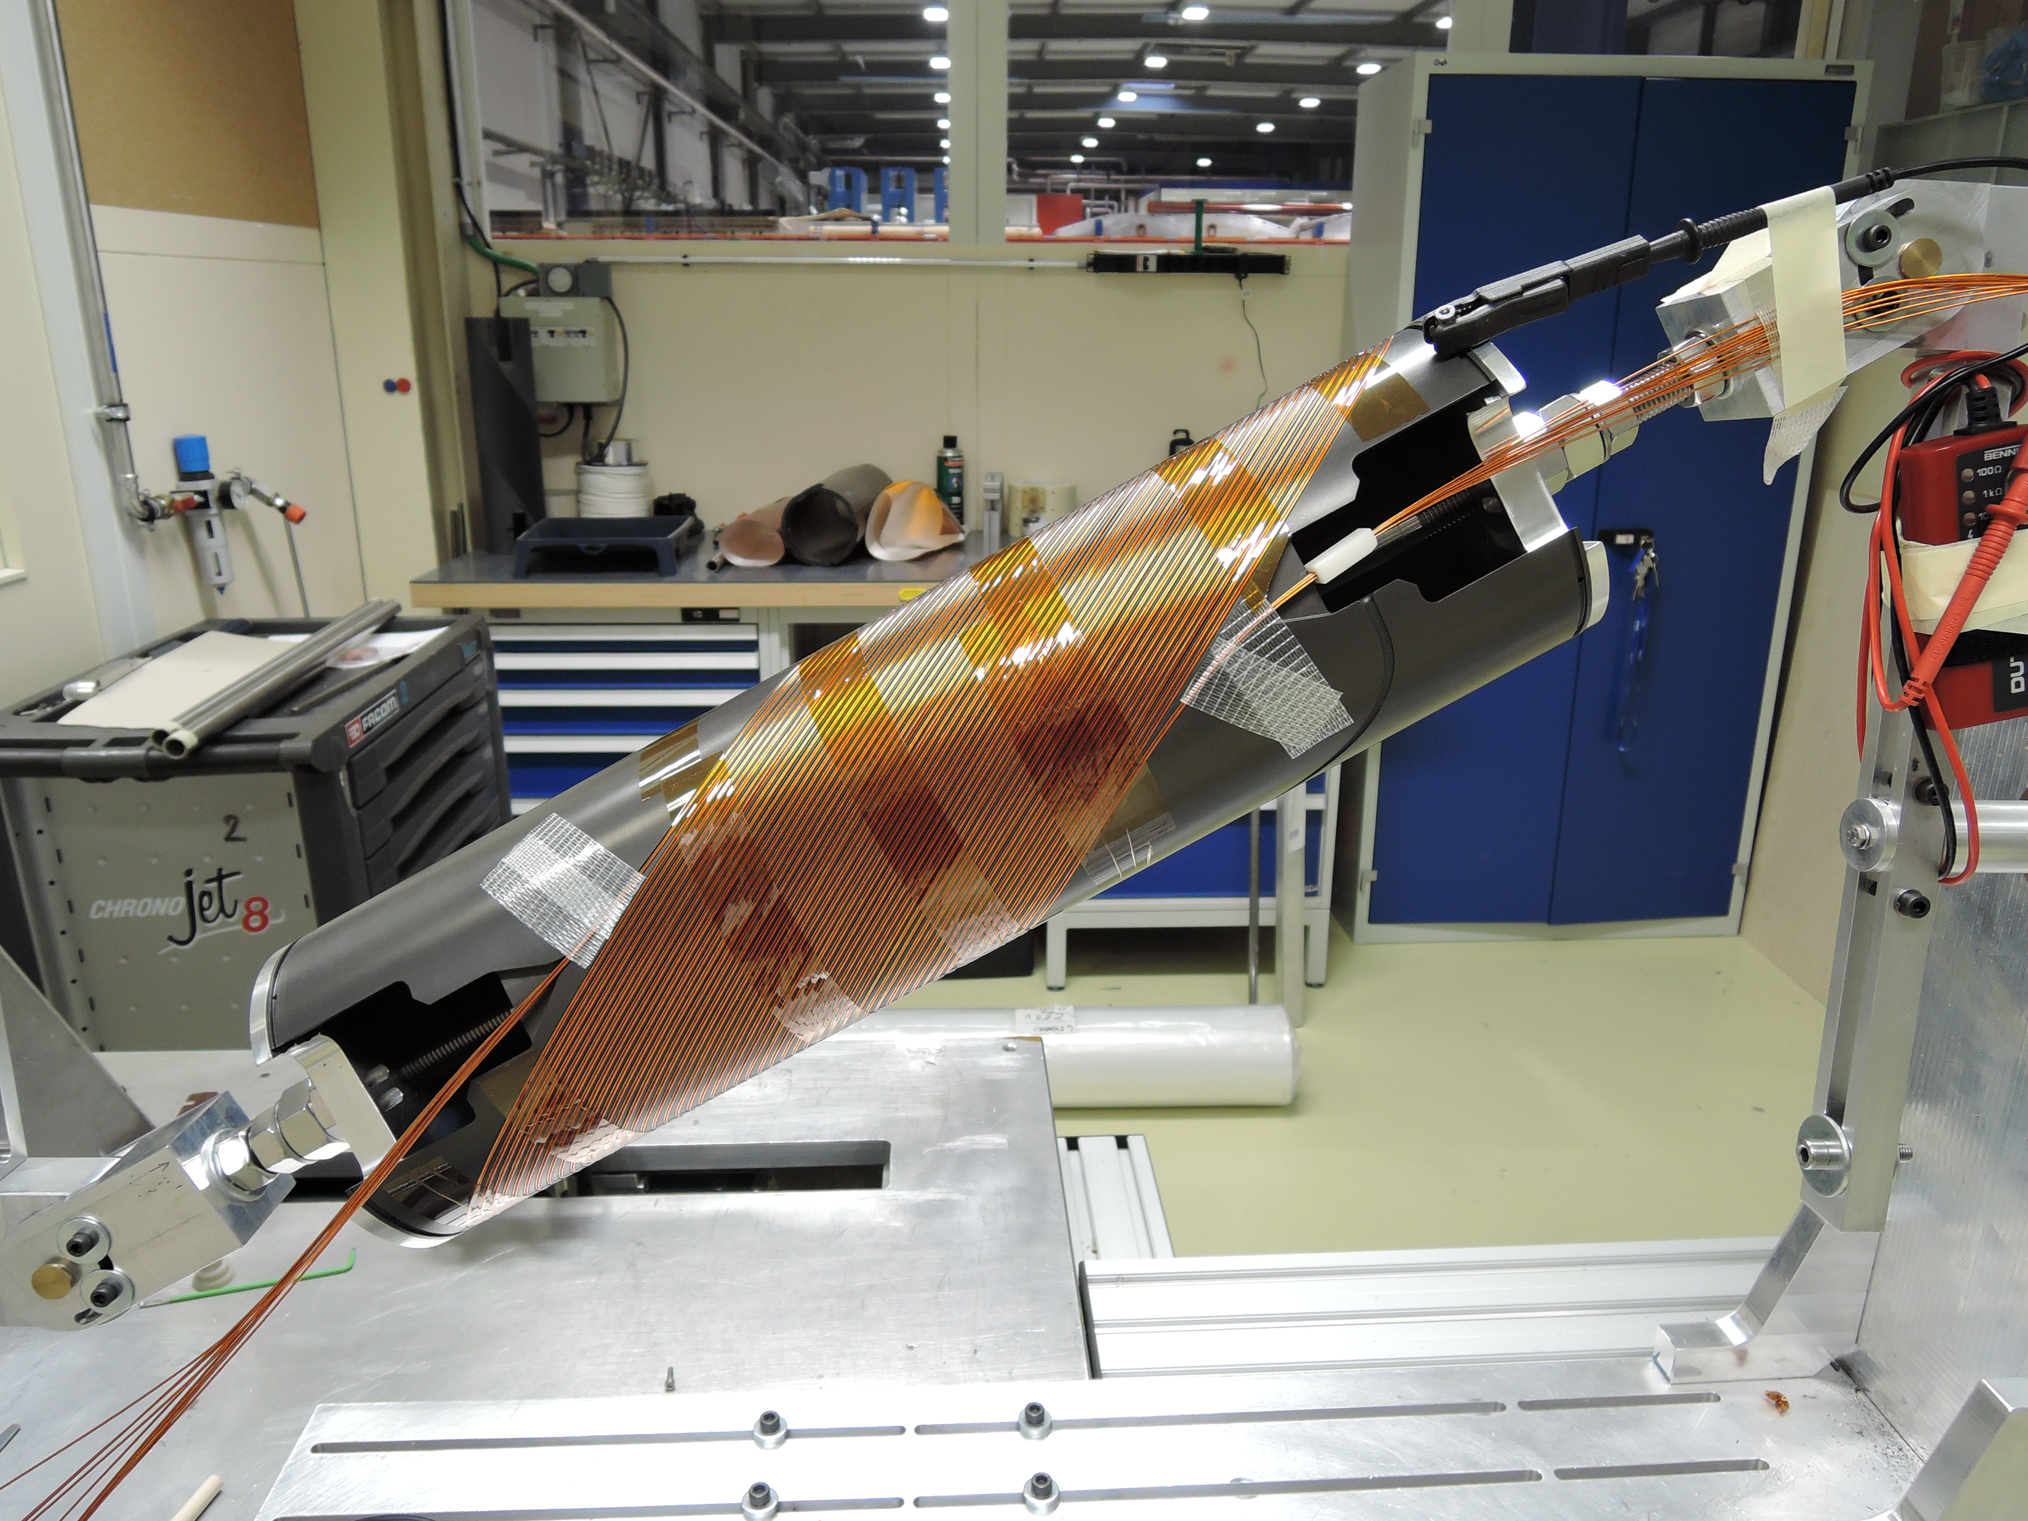
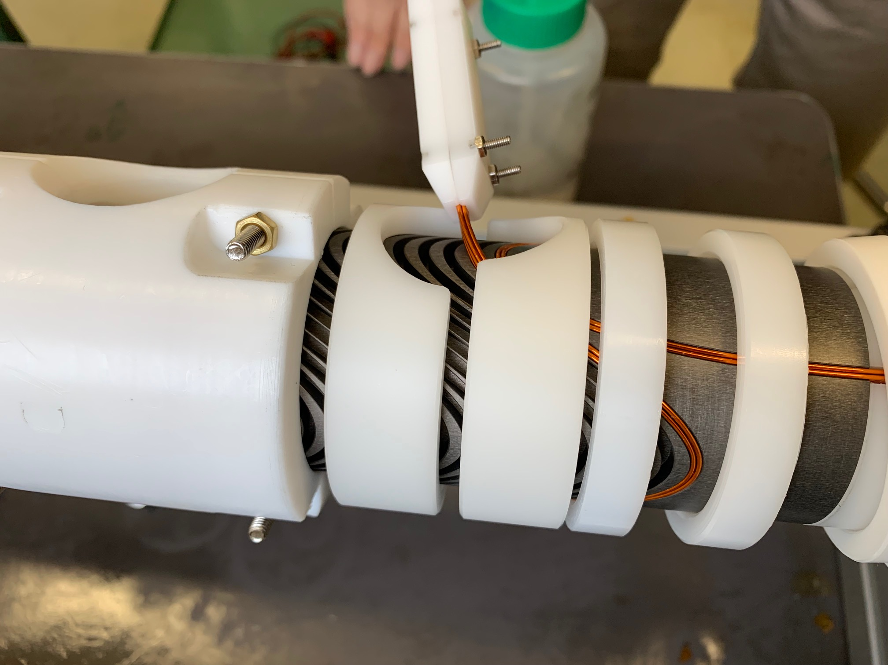
Exempel lindningsverktyg vid CERN

Slide 32
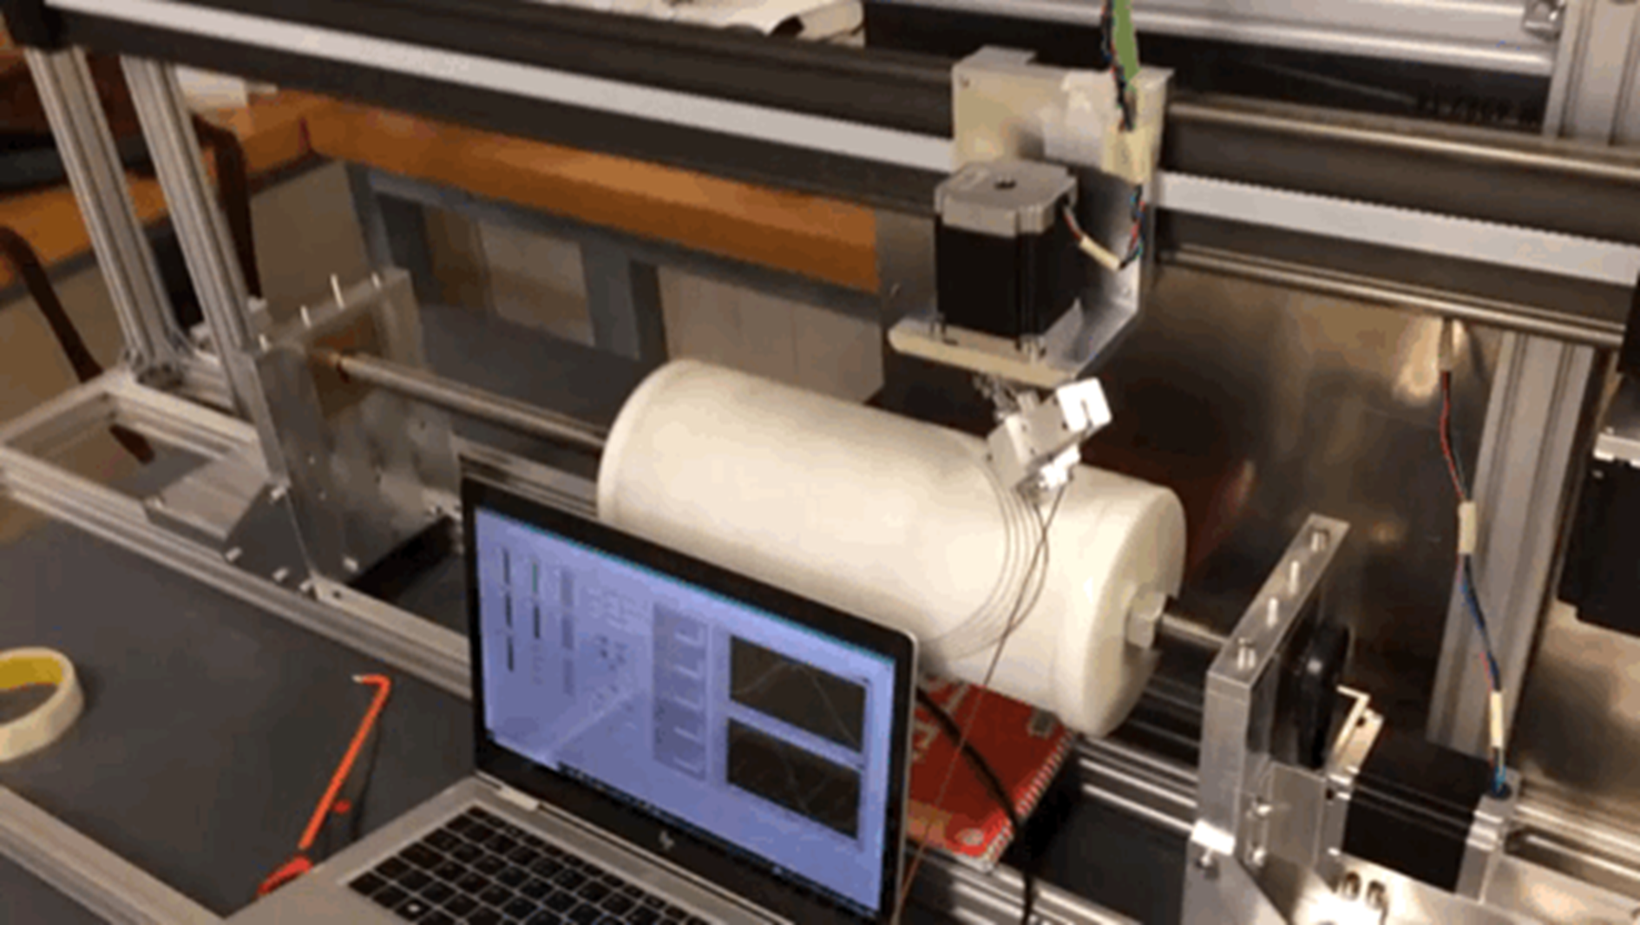
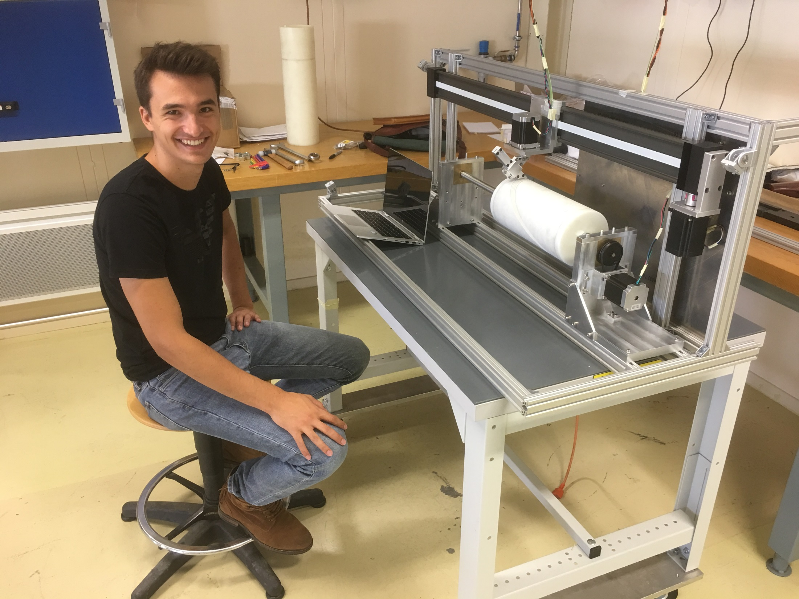
Lindningsrobot byggd av en student

Slide 33
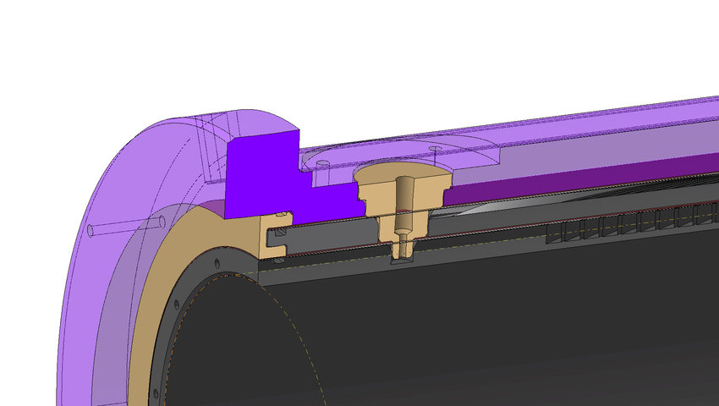
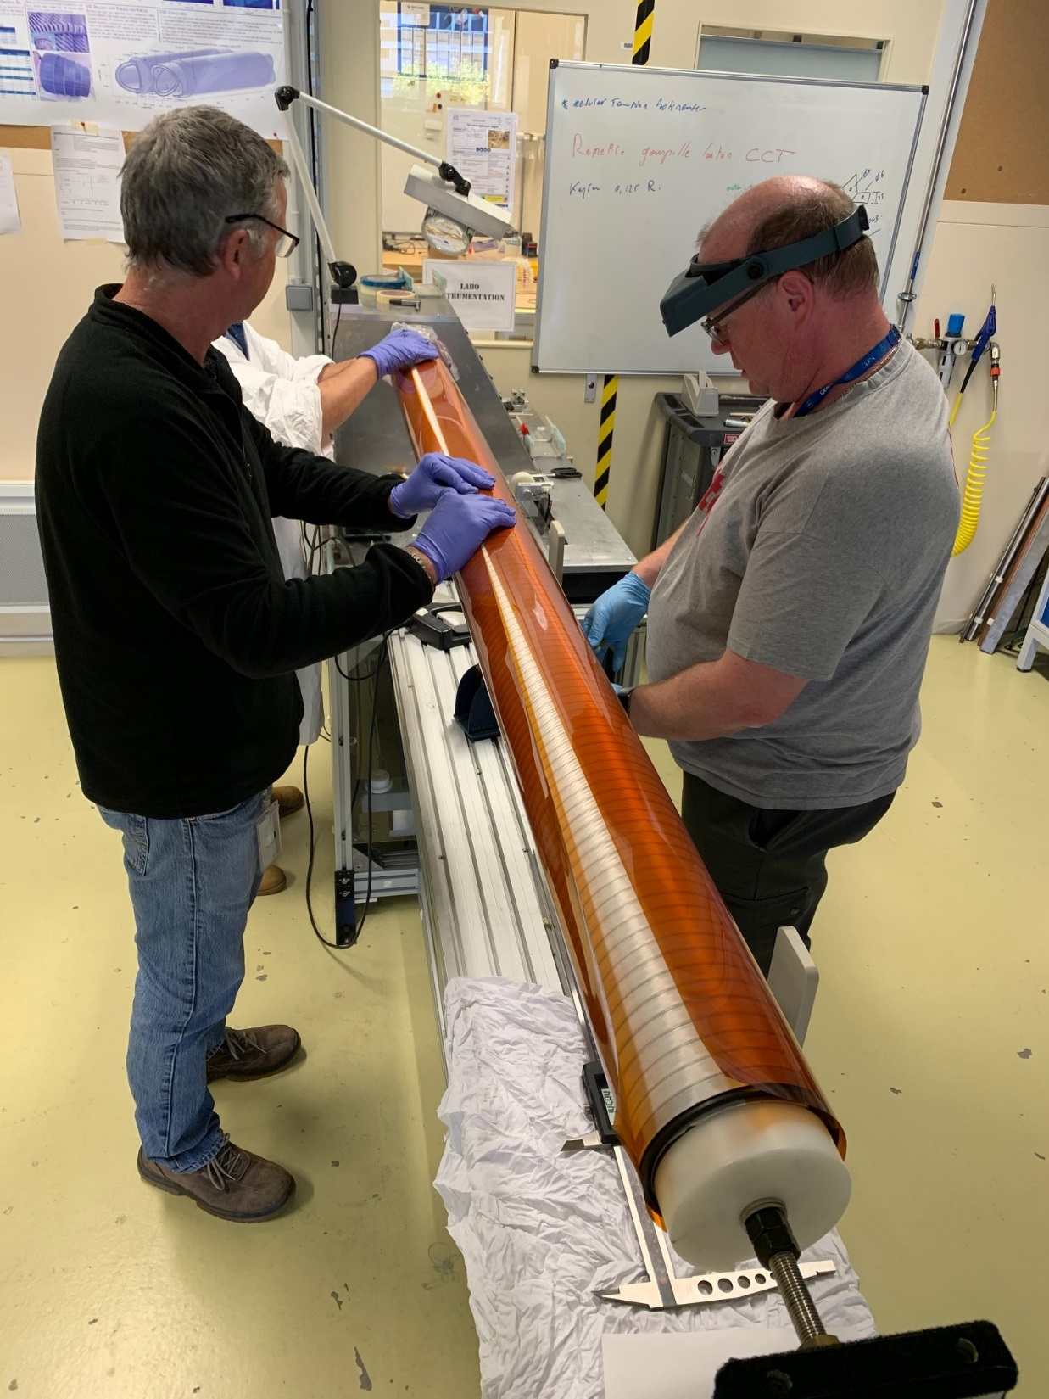
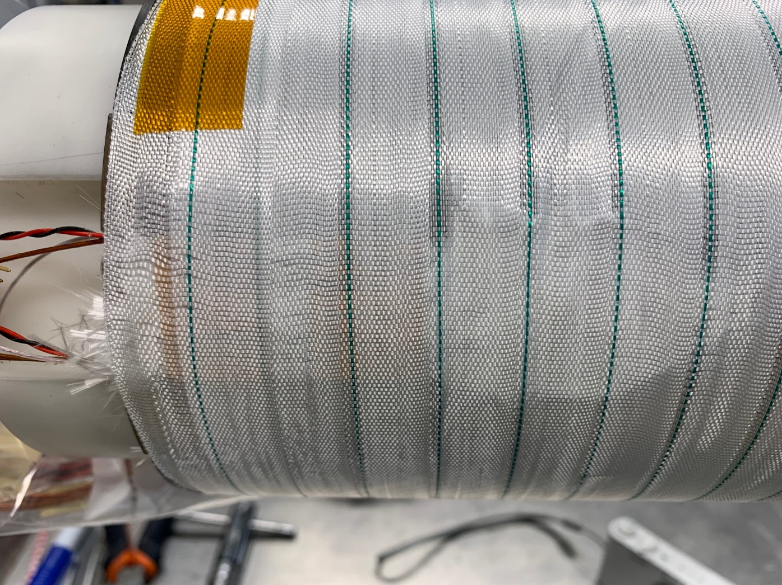
Elektrisk isolation mellan spindel
glas tape (för resin)
2 lagar kapton folie
glas fiber alignment pin
slutändan skyddas
med isolations ring

Slide 34
Splicing supraledande kabel
process behövs anpassa
för 7-tråds repkabel

Slide 35
Inbakad temperatur givare
ej obligatorisk
intressant under kall test
  monitor kylning
  monitor quench-back värmning
CCS sensor
  prisvärd alternativ jämfört med Cernox

Slide 36
Impregnering
Scanditronix expertis
Glyn föreslår i sin föreläsning att det kan vara värd att undersöka alternativ
  transparang 60 – 64, t.ex. bivax
  transparang 74 – 91, hittat sprickor i resin, kräver mera test
Behövs impregnering?

Slide 37
Järn ok montering vid CERN
MCBRD (2m):
364 yoke laminations,
5.8mm nominal thickness gave the design length
Axial Yoke packing factor 98.64%
Compressed with hydraulic jacks and held with tie rods.

